Slide 1
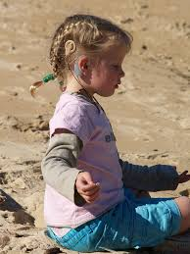
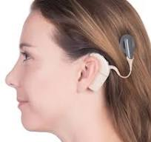
IMPLANT COCHLEAIRE

Slide 2
INTRODUCTION
En cas de surdité importante non corrigée efficacement par l’appareillage conventionnel, l’implant cochléaire apporte une solution
- à l’enfant (pré-lingual) en lui permettant d’acquérir un langage de bonne qualité avec l’espérance de suivre une scolarité « normalisée» et d’avoir un projet de vie non contraint
- à l’adulte (post-lingual) en lui permettant de retrouver toutes les capacités auditives pour poursuivre sa vie sociale et professionnelle

Slide 3
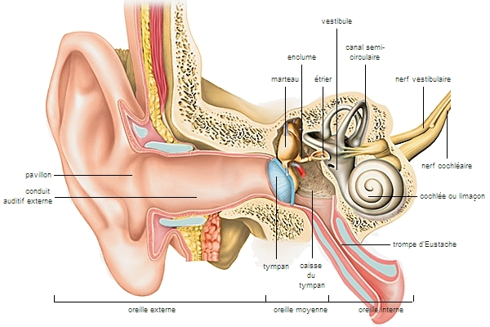
RAPPEL ANATOMIQUE

Slide 4
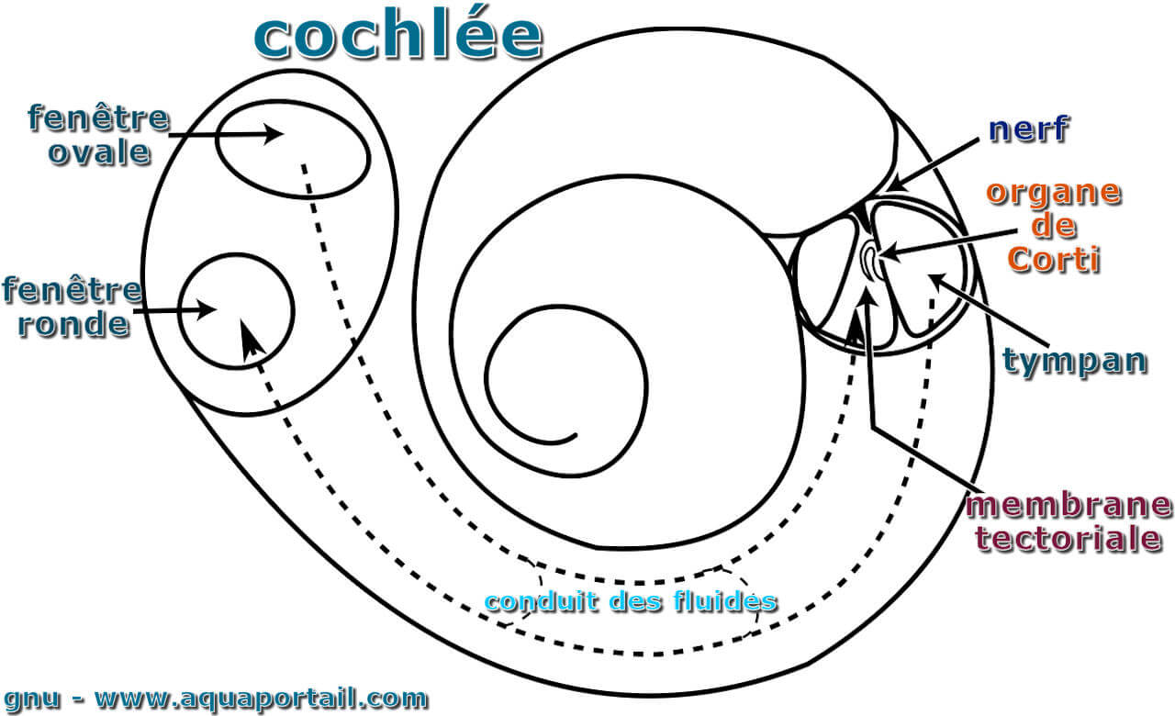
RAPPEL ANATOMIQUE

Slide 5
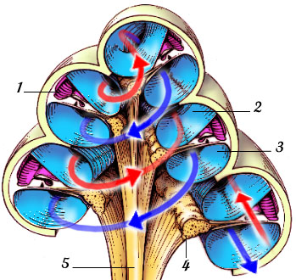
RAPPEL ANATOMIQUE

Slide 6
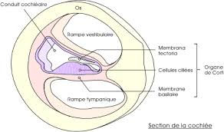
RAPPEL ANATOMIQUE

Slide 7
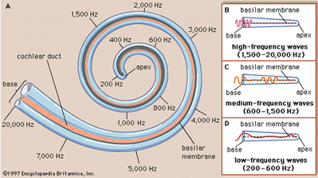
RAPPEL ANATOMIQUE

Slide 8
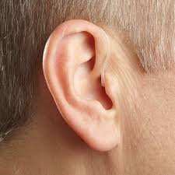
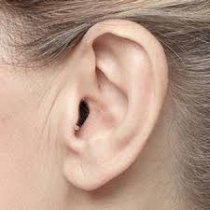
IMPLANT versus PROTHESE
Prothèse contour oreille
Implant cochléaire

Slide 9
PROTHESE versus IMPLANT
Prothèse A. = capte les sons, les amplifie et les transmets par voie aérienne à l’oreille interne (cellules ciliées).
Implant C. = capte les sons, les code et les transmets directement au nerf auditif

Slide 10
IMPLANT COCHLEAIRE
Implant électronique miniaturisé
Outil de réhabilitation auditive
Patients surdité sévère à profonde

Slide 11
PRINCIPE
Transformation signal analogique en signal numérique
Puis en signal électrique
Stimulation directe du nerf auditif par électrodes insérées dans cochlée

Slide 12
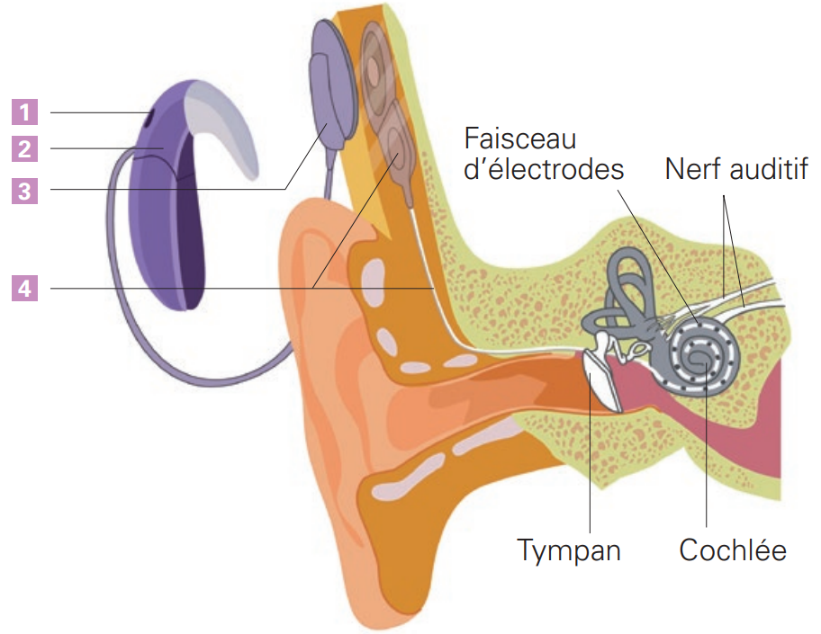
FONCTIONNEMENT
1) Microphone =capte les sons
2) Processeur vocal = codage
numérique des sons
3) transmission par l’ antenne sous forme ondes radioélectriques
4) Récepteur implanté qui code en impulsion électrique qui par l’intermédiaire de l’électrode va stimuler le nerf auditif

Slide 13
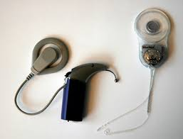
IMPLANT COCHLEAIRE

Slide 14
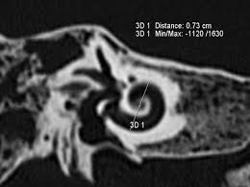
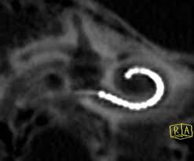
AVANT/APRES

Slide 15
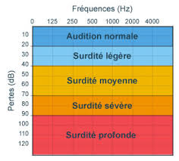
CLASSIFICATION SURDITE

Slide 16
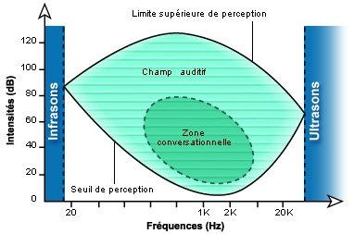
COURBE AUDIBILITE HUMAINE

Slide 17
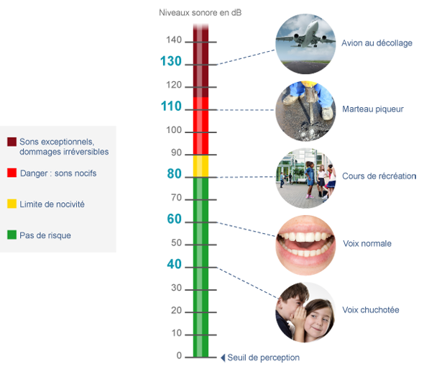
REPERES INTENSITES SONORES

Slide 18
INDICATIONS
En cas de surdité neuro-sensorielle sévère à profonde bilatérale

Slide 19
INDICATIONS
ENFANT
a - âge
1) Surdité pré-linguale : le plus précocément possible donne les meilleurs résultats
2) Au-delà de 5 ans, si surdité congénitale profonde, indiqué si l’enfant développe une appétence à la communication orale

Slide 20
INDICATIONS
3) Si l’enfant est entré en communication orale , implantation possible quelque soit l’âge.

Slide 21
INDICATIONS
b- Absence de contre-indication médicale ou anatomique
c- Mode éducatif à dominance orale
d- Motivation et stabilité familiale ( et de l’enfant chez le plus grand)

Slide 22
INDICATIONS
e- Critères audiométriques
- En cas de surdité profonde, I.C. indiqué quand le gain apporté par la prothèse conventionnelle ne permet pas le développement du langage
- En cas de surdité sévère, IC indiqué si moins de 50% de bonne réponse à 60 dB en audiométrie vocale (liste enfant), en champ libre avec prothèses bien réglées

Slide 23
INDICATIONS
ADULTE
a- âge
1) Il n’y a pas de limite d’âge supérieur
2) Indication posée après évaluation cognitive et psychologique
3) En général pas d’indication chez l’adulte avec surdité pré-linguale (si n’a pas développé de communication orale)

Slide 24
INDICATIONS
b- Critères audiométriques
1) Les mêmes que chez l’enfant
2) Audiométrie vocale avec liste adulte
3) Dans certains cas de Surdité unilatérale associée à des acouphènes invalidants

Slide 25
INDICATIONS
c- Etiologies
1) traumatiques
2) Infectieuses (méningites)
3) toxiques (iatrogène)
4) génétiques
5) neurologiques

Slide 26
CAS PARTICULIERS
Implantation urgente
- En cas de méningite bactérienne ou de fracture du rocher bilatérale etc…car risque à court terme d’ossification cochléaire
- Implantation bilatérale

Slide 27
CAS PARTICULIERS
Implantation bilatérale
-Enfant
S. de perception bilatérale profonde
Syndrome de Usher
- Adulte
si perte du bénéfice de la prothèse côté opposé à l’origine retentissement social, professionnel ou sur l’ autonomie.

Slide 28

SYNDROME DE USHER

Slide 29
EQUIPE D’IMPLANTATION
Multidisciplinaire:
-Chirurgien orl
-Orthophoniste
-Psychologue
-Audio-prothésiste spécialisé

Slide 30
IMPLANTATION COCHLEAIRE DE
L’ ENFANT

Slide 31
BILAN PRE-IMPLANTATION
Entretien avec les parents
Tests audiométrique subjectifs et objectifs
Examen clinique ORL
-Recherche foyers infectieux
-Pathologies associées dans le cadre de surdité syndromique et /ou génétique

Slide 32
BILAN PRE-IMPLANTATION
Examen pédiatrique général et spécialisé
Imagerie
- Scanner rochers (malformations,rapports chirurgicaux)
- IRM labyrinthique et cérébrale

Slide 33
BILAN PRE-IMPLANTATION
Bilan orthophonique
- évaluation des capacités d’acquisition et d’intégration de l’enfant
Entretien psychologique parents et enfant
- motivation des parents

Slide 34
BILAN PRE-IMPLANTATION
Projet pédagogique et scolaire
- Un enfant implanté précocement doit pouvoir bénéficier d’une éducation à prédominance oraliste et d’ une intégration scolaire généraliste

Slide 35
BILAN PRE-IMPLANTATION
Si implantation tardive ou difficultés d’adaptation
- Projet possible d’intégration partielle
- Scolarité spécialisée
Mais toujours dans le but d’une communication oraliste

Slide 36
CHIRURGIE
2 à 3 jours d’hospitalisation
Risques
- Hématome
- Paralysie faciale
- Surinfection
- Méningite

Slide 37
CHIRURGIE
Technique
En per-opératoire contrôle du fonctionnement du couple implant/nerf auditif par PEA

Slide 38
REGLAGE DE L’IMPLANT
Débute environ 3 semaines après la pause
Une dizaine de réglages à prévoir la première année
Puis contrôle des réglages deux fois par an
Le patient précise pour chaque électrode
- Le seuil de confort maximum
- Le seuil de détection minimum

Slide 39
FINANCES
PRIX 30.000 Euros
Pris en charge à 100%
Dotation annuelle ministérielle
Réévaluation annuelle du budget

Slide 40
IMPLANT TRONC CEREBRAL
Quand nerf cochléaire absent ou non
fonctionnel

Slide 41
CONCLUSION
Formidable outil de réhabilitation auditive des surdités sévères à profondes
Résultats variables fortement corrélés à l’âge d’implantation
L’implantation précoce de l’enfant sourd congénital permet le développement des capacités de perception et de production vocale de bonne qualité et aboutir à une scolarité normalisée
Importance+++ de l’implication des intervenants du dépistage à la prise en charge rééducative.

